Slide 1
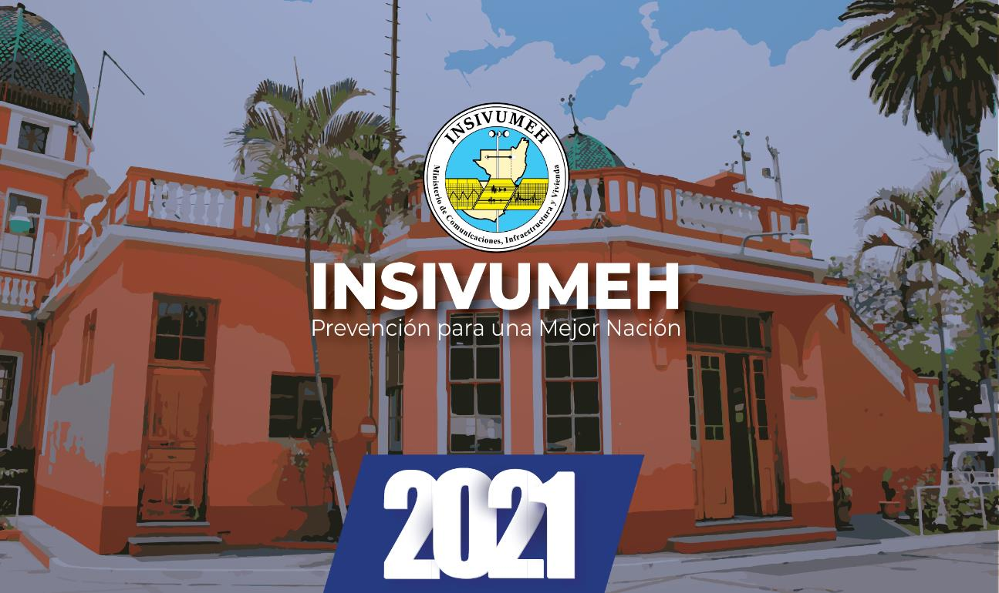

Slide 2
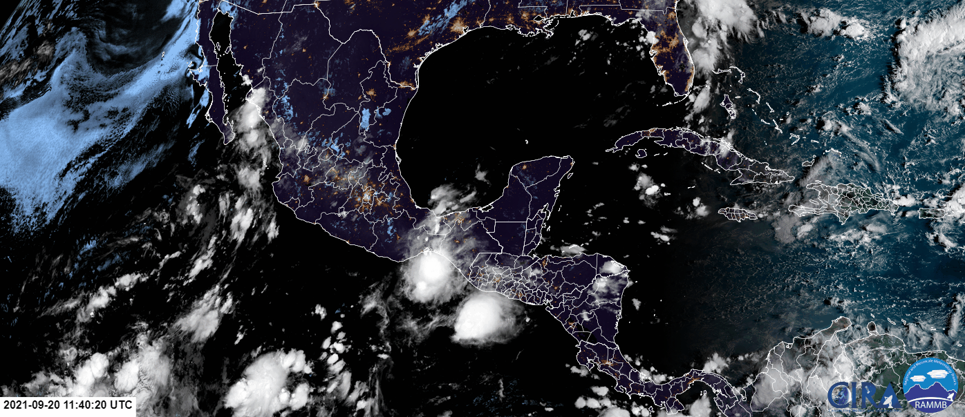

Slide 3
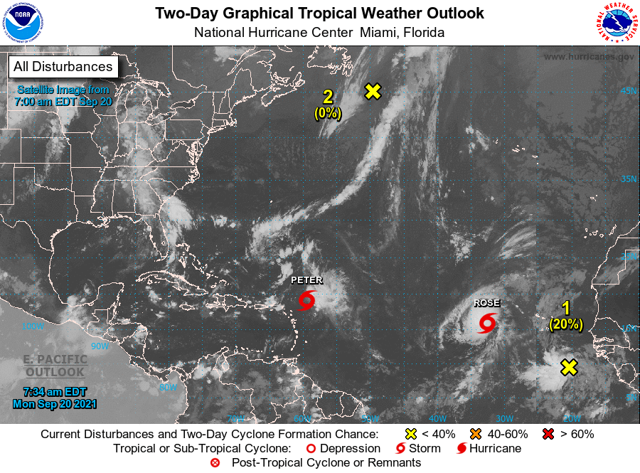
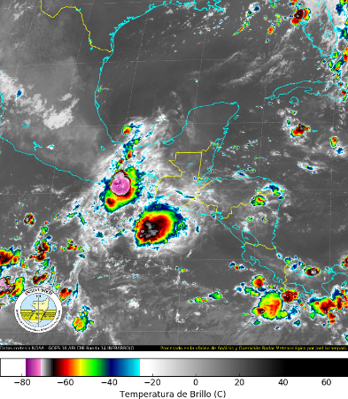
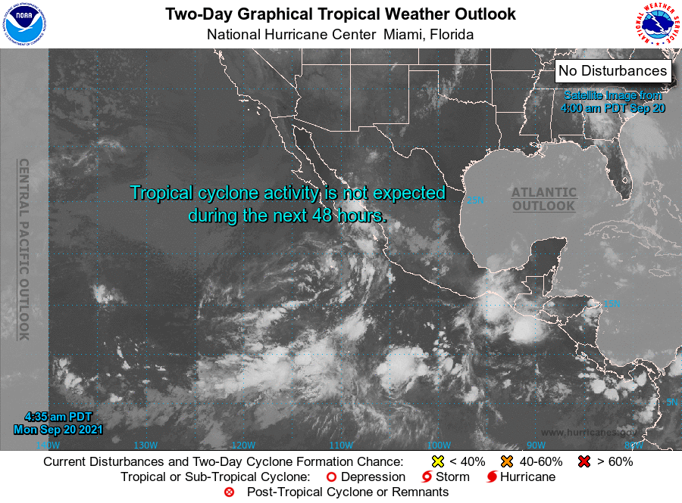
ACTIVIDAD CICLONICA EN EL ATLANTICO,
CARIBE Y OCEANO PACIFICO

Slide 4
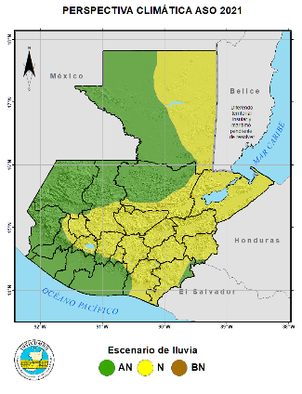
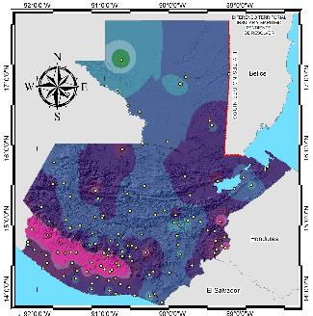

PERSPECTIVA CLIMÁTICA PARA GUATEMALA
AGOSTO-OCTUBRE 2021
ACUMULADO DE LLUVIA REGISTRADA
DEL DÍA 01 AL 31 DE AGOSTO DEL AÑO 2021
Categoría | Región
Arriba de lo normal | Nor-oeste, centro y sur de Petén, centro y oeste de la Franja Transversal del Norte, Bocacosta, norte y sur de región Occidente, oeste y centro del litoral Pacífico.
Normal | Este de Petén, Valles de Oriente, Altiplano Central. Este del litoral Pacífico, este de la Franja Transversal del Norte y este de la región Occidente.

Slide 5
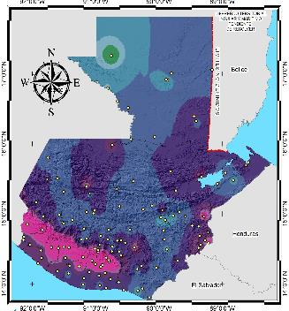
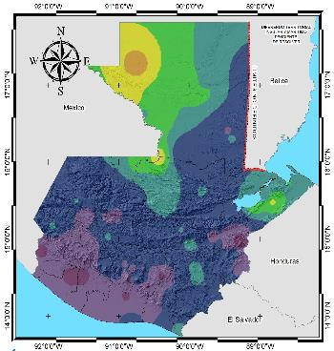
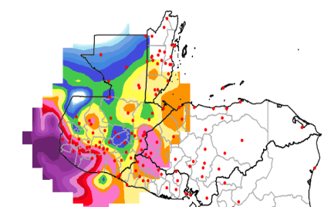

MAPAS DE LLUVIA REGISTRADA DURANTE
EL MES DE AGOSTO 2021 Y PORCENTAJE.
ACUMULADO DE LLUVIA REGISTRADO DEL DÍA
1 AL 31 DE AGOSTO 2021, HERRAMIENTA BDCAC
ACUMULADO DE LLUVIA REGISTRADO DEL DÍA
1 AL 31 DE AGOSTO 2021
PORCENTAJE DE LLUVIA ACUMULADA
1 AL 31 DE AGOSTO 2021

Slide 6
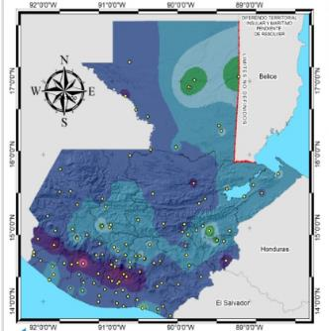
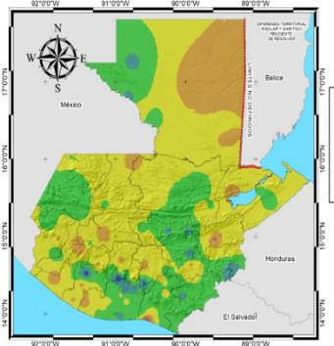
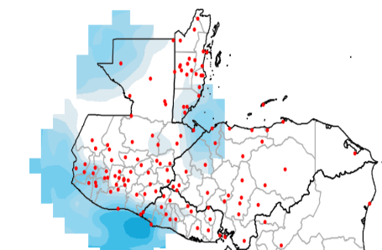

MAPAS DE LLUVIA REGISTRADA DURANTE
18 DÍAS DEL MES DE SEPTIEMBRE 2021 Y PORCENTAJE.
LLUVIA ULTIMAS 24 HORAS
AMANECER LUNES 20 HERRAMIENTA BDCAC
ACUMULADO DE LLUVIA REGISTRADO DEL DÍA
1 AL 18 DE SEPTIEMBRE 2021
PORCENTAJE DE LLUVIA ACUMULADA
1 AL 18 DE SEPTIEMBRE 2021

Slide 7
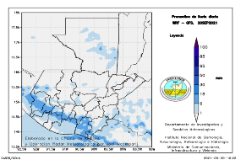
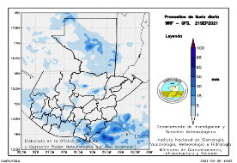
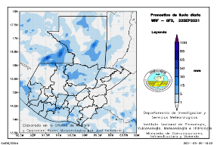
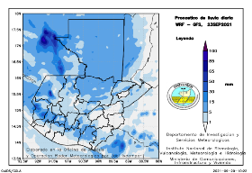

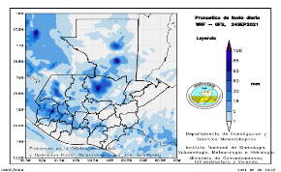
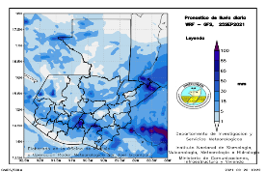
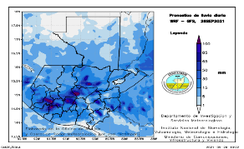
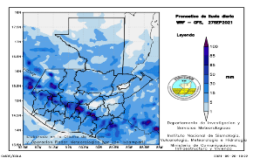
LLUVIA PREVISTA
DE LUNES 20 A LUNES 27 DE SEPTIEMBRE 2021
LUNES
20 DE SEPTIEMBRE
MARTES
21 DE SEPTIEMBRE
MIÉRCOLES
22 DE SEPTIEMBRE
JUEVES
23 DE SEPTIEMBRE
VIERNES
24 DE SEPTIEMBRE
SÁBADO
25 DE SEPTIEMBRE
DOMINGO2
26 DE SEPTIEMBRE
LUNES
27 DE SEPTIEMBRE

Slide 8
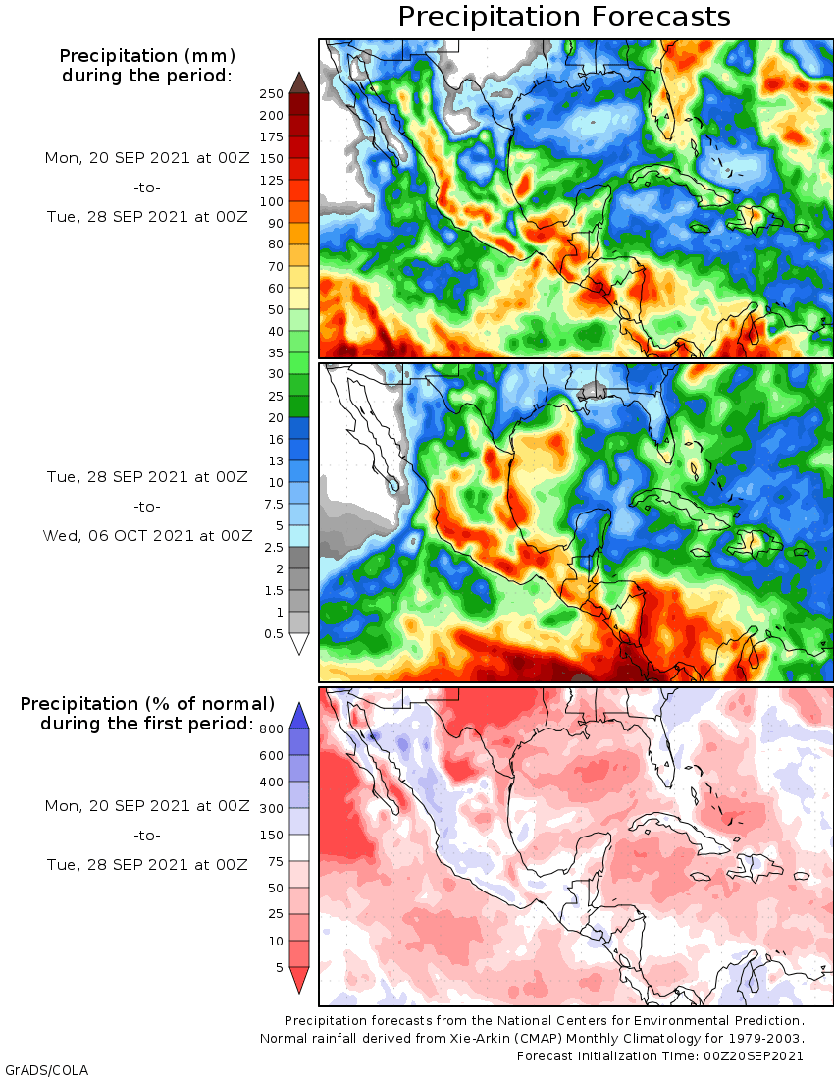
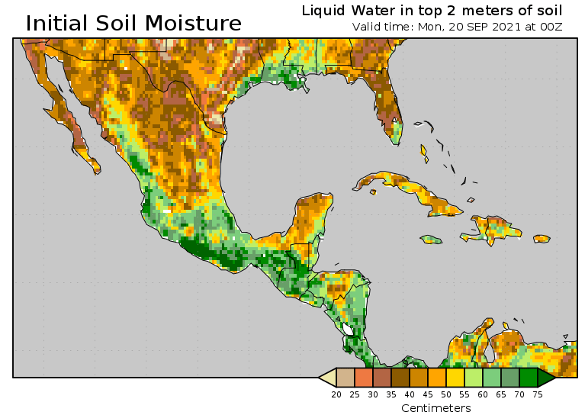
LLUVIA PREVISTA DE LUNES 20 DE SEPTIEMBRE A MARTES 5 DE OCTUBRE 2021
Y MAPA DE HUMEDAD DEL SUELO
LUNES 20 A LUNES 27 MARTES 28 DE SEPTIEMBRE A MARTES 5 DE OCTUBRE MAPA DE HUMEDAD DEL SUELO

Slide 9
LUGARES CON ALTA VULNERABILIDAD
AGOSTO-OCTUBRE 2021, ACTUALMENTE
El Atlántico y Caribe, refleja un leve calentamiento, favoreciendo a que persista actividad ciclónica en el Atlantico y Caribe menor a la que se presento en el año 2020.
En el Pacífico persiste el leve enfriamiento, incrementando gradualmente por lo que no se descarta formación del fenómeno de la niña en los meses de octubre y noviembre.
Los lugares vulnerables: Franja Transversal del Norte, departamento de Alta Verapaz, Sur del departamanto de Petén, Región Caribe, Parte alta de los departamentos de Zacapa y Chiquimula
Altiplano Occidental, departamentos de Guatemala, Sacatepéquez, Chimaltenango, Sololá, Escuintla, Suchitepéquez y Retalhuleu.
Boca Costa y Sur-Occidente, especialmente la cadena volcánica.
Carreteras Guatemala a Huehuetenango, Retalhuleu a Quetzaltenango, Guatemala a Chimaltenango, Guatemala al Progreso, Antigua a Escuintla.

Slide 10


PREGUNTAS
Para mayor información del pronóstico estacional de ensemble de modelos visitar: https://bit.ly/2ZKWazL
SECCIÓN DE APLICACIONES CLIMÁTICAS
DEPARTAMENTO DE INVESTIGACIÓN Y SERVICIOS METEOROLÓGICOS
INSIVUMEH
7a. Avenida, 14 -57, zona 13, Colonia Nueva Aurora.
Tel.: (+502) 2310-5000
comunicaciones@insivumeh.gob.gt
www.insivumeh.gob.gt

